Slide 1
Оценка надежности предсказаний ВР

Slide 2
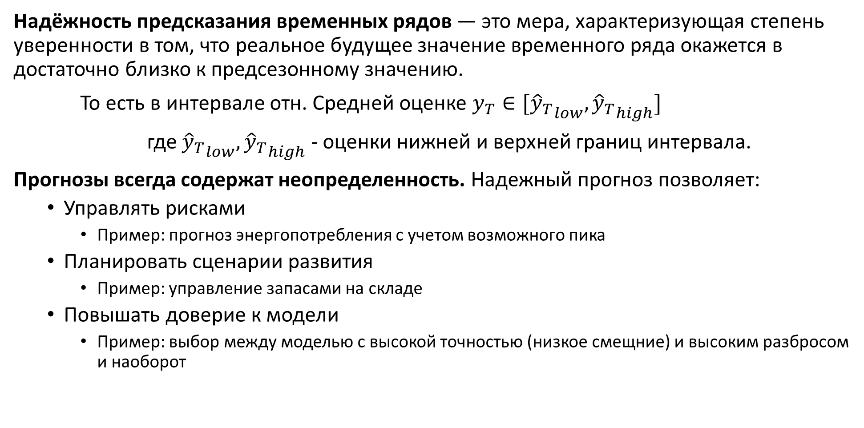
Надёжность предсказания временных рядов
Надёжность предсказания временных рядов — это мера, характеризующая степень уверенности в том, что реальное будущее значение временного ряда окажется в достаточно близко к предсезонному значению.
То есть в интервале отн. Средней оценке $y_{T}∈[{{\hat{y}}_{T}}_{low},{{\hat{y}}_{T}}_{high}]$
где ${{\hat{y}}_{T}}_{low},{{\hat{y}}_{T}}_{high}$ - оценки нижней и верхней границ интервала.
Прогнозы всегда содержат неопределенность. Надежный прогноз позволяет:
Управлять рисками
Пример: прогноз энергопотребления с учетом возможного пика
Планировать сценарии развития
Пример: управление запасами на складе
Повышать доверие к модели
Пример: выбор между моделью с высокой точностью (низкое смещние) и высоким разбросом и наоборот

Slide 3
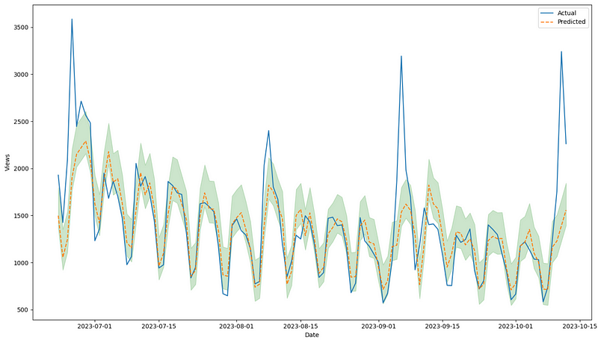
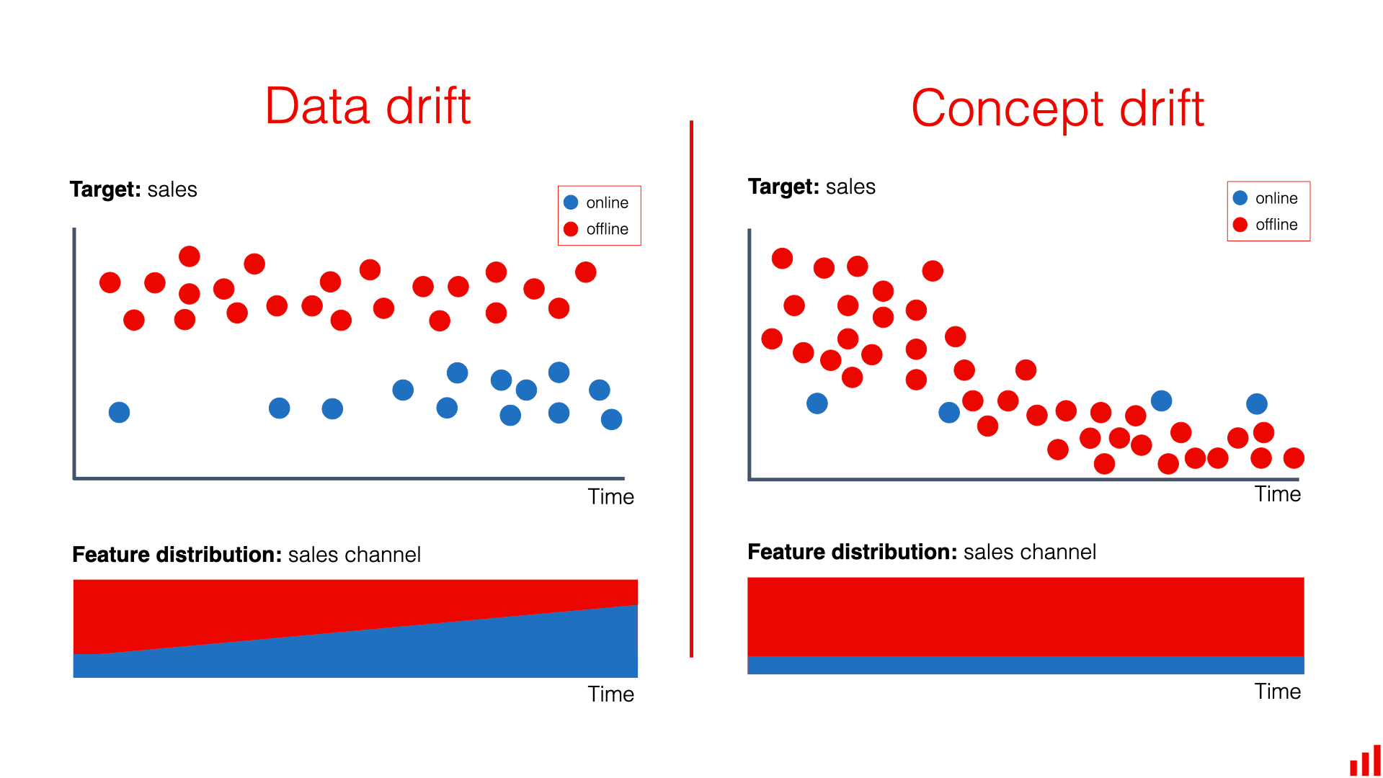
Источники ошибки предсказаний во ВР
Случайная ошибка (флуктуации, шум)
Смещенные оценки параметров (инструментальная ошибка)
Дрейф данных – изменение в распределение значений ВР на тесте
из за ограниченности выборки не все паттерны учтены в трейне
Напр., на выборке в 3 года не учтены факторы високосного года.
Нужно учесть в трейне и дообуёчить модель
Дрейф концепции – Появление истинно новых паттернов в тесте
Напр., объявлена 4 дневная рабочая неделя. – Нужно учесть пересмотреть модель
Ошибки предсказаний приводят к неопределённости предсказаний и деградации моделей
Неучтенная информация?
Изменение доли онлайн продаж
Появилась новая форма продаж
https://www.evidentlyai.com/ml-in-production/data-drift
https://robjhyndman.com/hyndsight/narrow-pi/
https://readmedium.com/conformal-predictions-in-time-series-forecasting-32d3243d7479

Slide 4
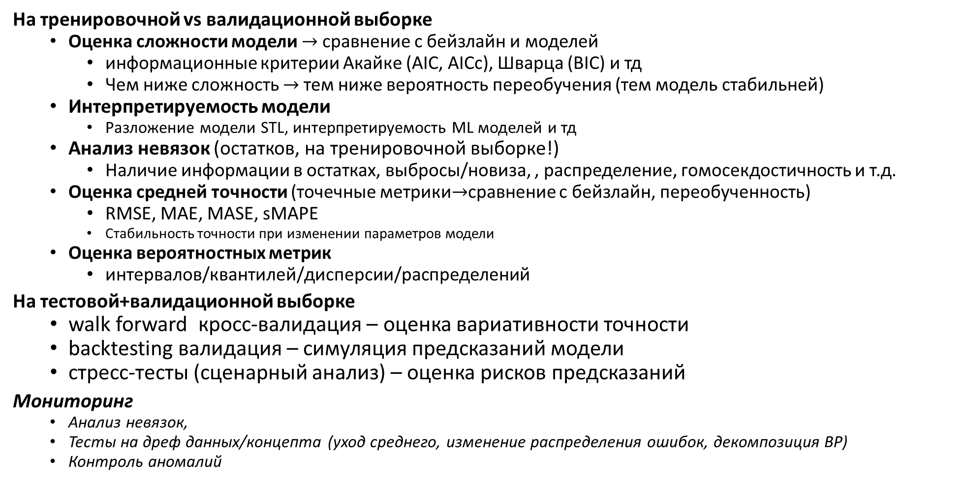
Пути оценки точности предсказаний модели
На тренировочной vs валидационной выборке
Оценка сложности модели $→$ сравнение с бейзлайн и моделей
информационные критерии Акайке (AIC, AICc), Шварца (BIC) и тд
Чем ниже сложность $→$ тем ниже вероятность переобучения (тем модель стабильней)
Интерпретируемость модели
Разложение модели STL, интерпретируемость ML моделей и тд
Анализ невязок (остатков, на тренировочной выборке!)
Наличие информации в остатках, выбросы/новиза, , распределение, гомосекдостичность и т.д.
Оценка средней точности (точечные метрики$→$сравнение с бейзлайн, переобученность)
RMSE, MAE, MASE, sMAPE
Стабильность точности при изменении параметров модели
Оценка вероятностных метрик
интервалов/квантилей/дисперсии/распределений
На тестовой+валидационной выборке
walk forward кросс-валидация – оценка вариативности точности
backtesting валидация – симуляция предсказаний модели
стресс-тесты (сценарный анализ) – оценка рисков предсказаний
Мониторинг
Анализ невязок,
Тесты на дреф данных/концепта (уход среднего, изменение распределения ошибок, декомпозиция ВР)
Контроль аномалий

Slide 5
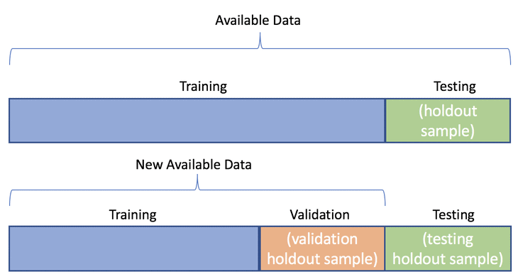
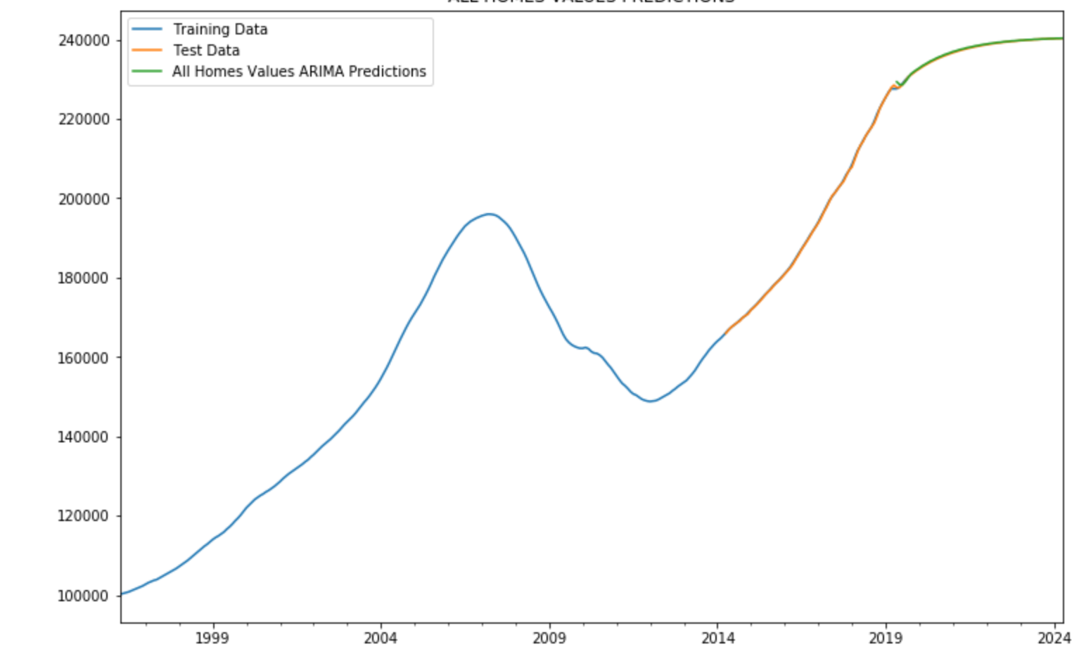
Temporal split
Очень важно понимать, что во временных рядах невозможна классическая кросс-валидация.
это приведет к потери паттернов и утечке данных их будущего (нарушение казуальности)
другими словами такая оценка метрик будет завышена (вероятность переобучения)
Temporal Cross-Validation предполагает:
Валидационная выборка идет после тренировочной.
Тестовая выборка идет после валидационной.
Деление важно производить без пересечения данных
https://otexts.com/fpp3/tscv.html
https://algotrading101.com/learn/train-test-split/
https://stackoverflow.com/questions/62332528/temporal-train-test-split-for-forecasting

Slide 6
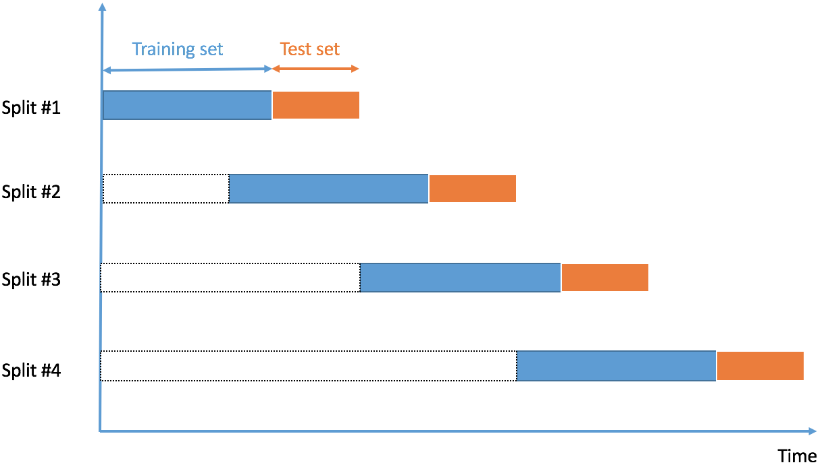
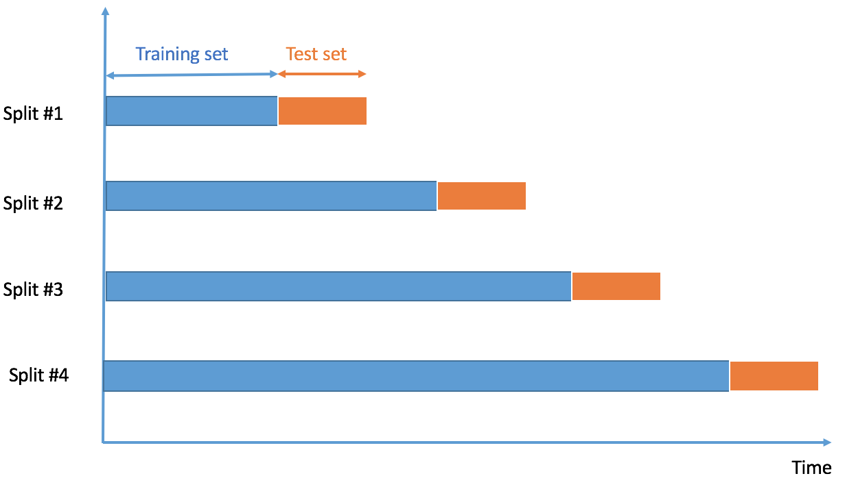
Walk-forward кросс-валидация
Особенность Temporal split – для нестационарных данных тест и трейн будут различаться.
Вопросы: все ли паттерны трейн есть в тесте?
Справедливы ли преобразования трейн к тесту.
Весь ли тест соответствует трейну и насколько допустимо отклонение?
Для повышения надежности возможны несколько типов кросс валидации c симуляцией проявления различных эффектов в валидационной выборке
Деление важно производить без пересечения данных
Кросс-валидация со смещающимся окном
Кросс-валидация с расширяющимся окном
https://otexts.com/fpp3/tscv.html

Slide 7
Walk-forward кросс-валидация
Эти две схемы отличаются только размером обучающего множества. В первом случае он постоянно растет, во втором – не меняется, а само обучающее множество при этом сдвигается. Ту или иную схему на практике стоит использовать в зависимости от того, какая решается задача. Например, если данных достаточно много и предполагается онлайн работа модели с периодическим дообучением, то обычно при каждом дообучении размер обучающего множества фиксируют. В таком случае имеет смысл воспользоваться второй схемой, чтобы оценить качество модели, обученной именно на таким количестве данных. Если же данных немного, то для обучения желательно использовать все доступные данные. В таком случае имеет смысл использовать первую схему.
Обратите внимание, что во всех случаях размер тестового интервала времени фиксирован. Это необходимое условие, потому как распределение значений метрики на разных размерах данных может отличаться. Вспомните, например, про зависимость дисперсии выборочного от размера выборки.
https://education.yandex.ru/handbook/ml/article/vremennye-ryady
https://otexts.com/fpp3/tscv.html

Slide 8
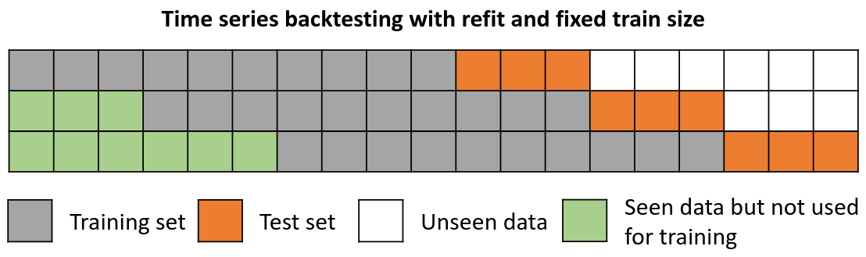
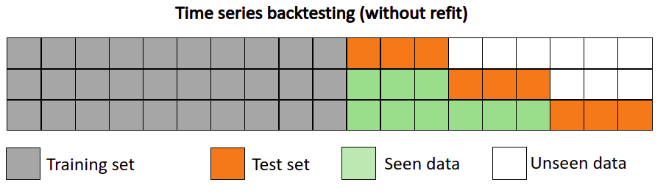
Backtesting
кросс-валидация — оценка обобщающей способности модели и настройка гиперпараметров
многократная итерация на последовательных обучающих и валидационных подвыборках.
Цель – разработка модели (усредненная оценка, аналог k-folds).
Модель переобучают.
Backtesting — проверка конкретной модели на исторических данных (как будто результаты прогона)
однократное обучение и проверка на всей доступной истории (разделенных на подвыборки)
Цель – проверка готовой модели на разных типах данных (в различных условиях).
Модель не переобучают
Сегодня часто эти термины перемешивают !

Slide 9
Backtesting
Backtesting | Walk-forward Cross-validation | Backtesting
аналогия | Аналог k-folds | Аналог тестирования модели
цели | Оценка реальной точности, выбор гиперпараметров | Выявление особенностей работы готовой модели на «будущих данных»
Обучение модели | обучение на фолдах | Не предполагает обучения на фолдах
Примеры методов | sliding window validation Expanding window validation | Multiple horizon evaluation Stress/Scenario-based testing
Примеры статистик | Разброс и среднее ошибки | Cumulative error analysis Устойчивость к выбросам и дрейфу

Slide 10
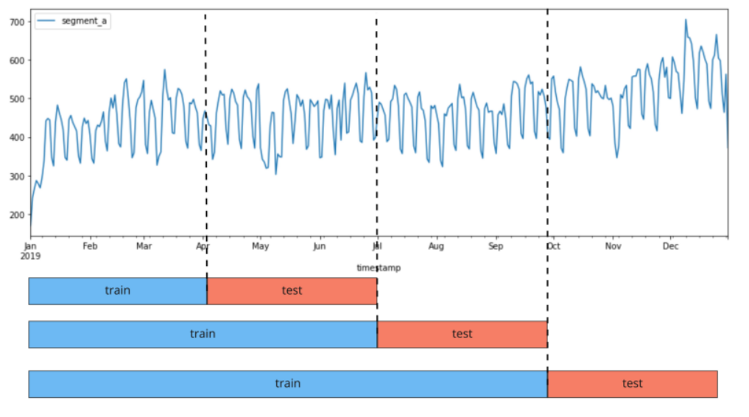
Преимущества Walk-forward cross validation
Снижение смещения оценки метрик по сравнению с одноразовой разбивкой.
Оценка дисперсии метрик
Поиск "плавающих" ошибок в модели данных.
То есть редкие, но достаточно регулярные ошибки (неучтенную информоацию), которые можно участь в модели.
Оценка важности факторов в модели.
Иногда модель дополнительно тестируют на перевернутом
временном ряду для повышения надежности выводов
https://github.com/tinkoff-ai/etna/blob/master/examples/backtest.ipynb

Slide 11
Особенности кросс-валидации
Стратегию кросс-валидации надо выбирать сообразно задаче
Если предполагается дообучение модели можно взять расширяющееся окно,
если данные устаревают, то скользящее окно.
Возможны также комбинации, напр. смещения окна 1 раз в год при горизонте в 1 месяц.
Важно выбирать окна валидации из требований к реальным данным
Частое окно не репрезентативно, может пропустить паттерн, приведет к смещению оценки – так как шумы не достаточно интегрированы,
длинное окно не даст корректную оценку разброс показаний.

Slide 12
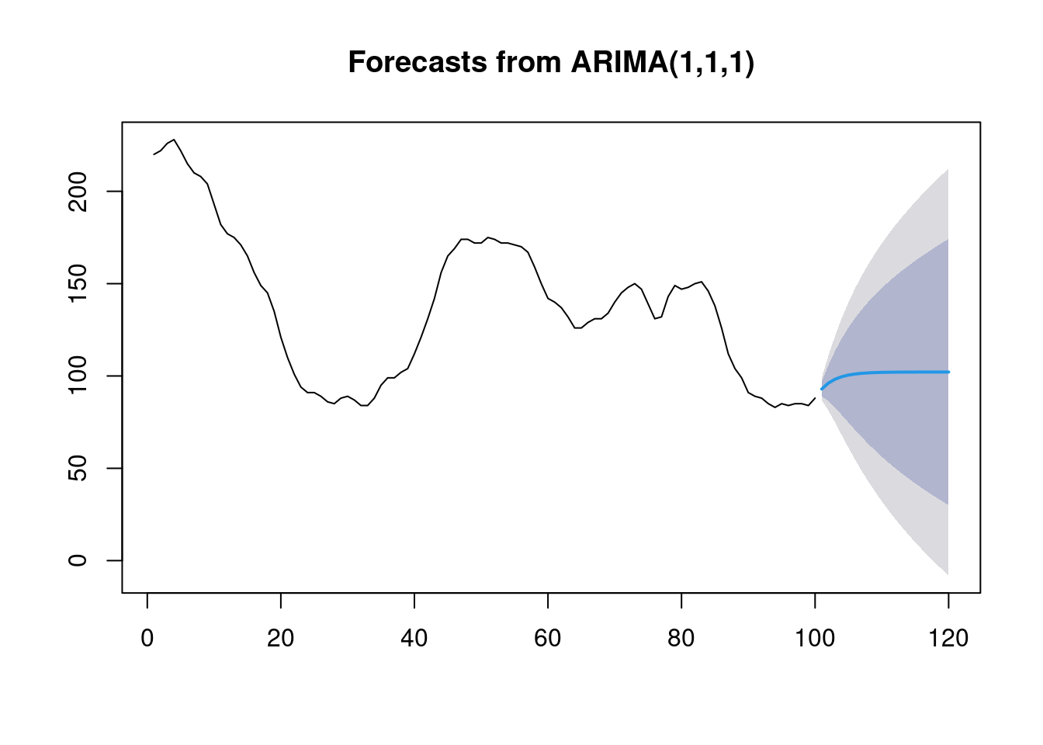
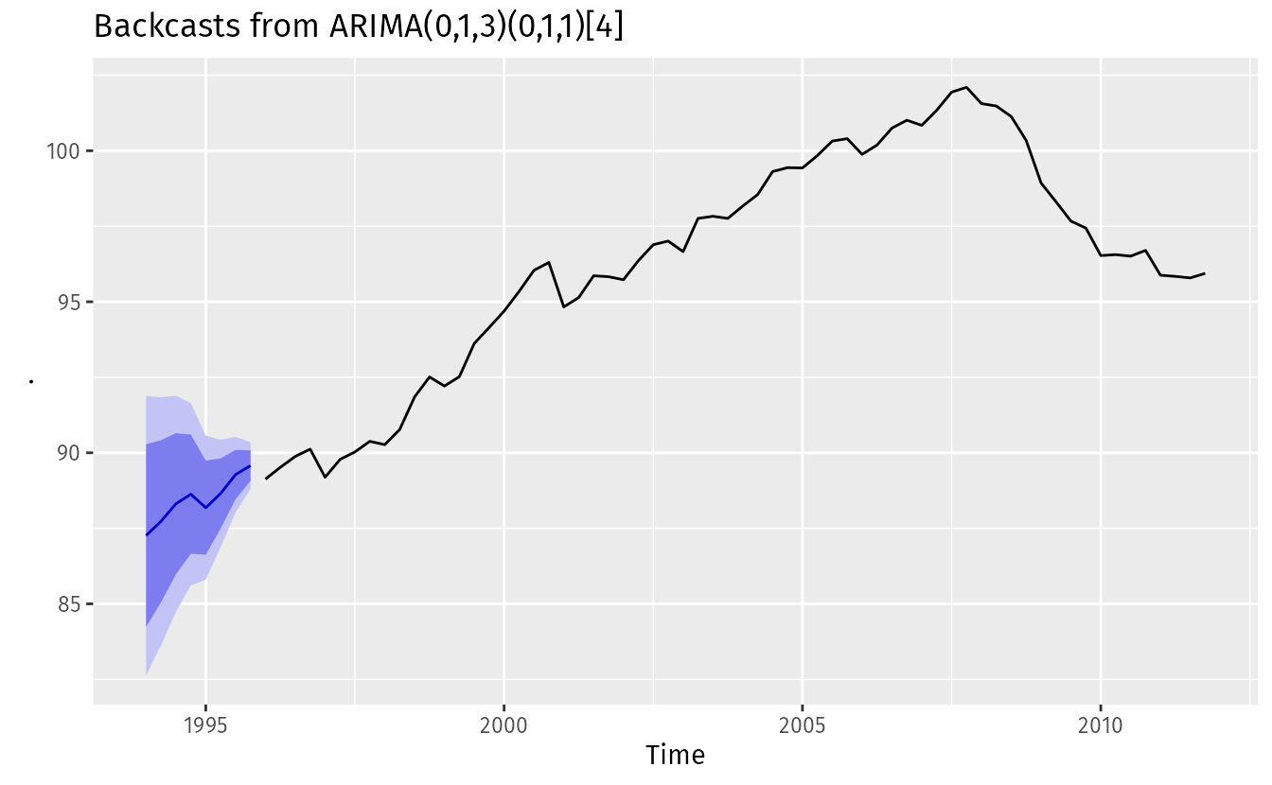
Замечание. Backcast-дополнительная оценка надежности
Если ВР стационарный или как минимум регулярный, то оценку точности предсказания вперед (forecast) можно скорректировать оценкой точности ретроспективного предсказания (предсказания назад Backcast).
Ретроспективный анализ будет работать если паттерны поведения остаются прежними!

Slide 13
Особенности оценки неопределенности
При кросс-валидации важно оценивать неопределенность предсказания!
Это диагностика того как модель описывает ряд и какие ошибки есть во ВР
Источники ошибки предсказаний
Случайная ошибка (флуктуации, шум)
Смещенные оценки параметров
Дрейф данных (из за ограниченности выборки не все паттерны теста учтены в трейне)
Дрейф концепции (появление истинно новых патетрнов в трейне)
Ошибки предсказаний приводят к неопределённости предсказаний
Неучтенная информация?
https://robjhyndman.com/hyndsight/narrow-pi/
https://readmedium.com/conformal-predictions-in-time-series-forecasting-32d3243d7479

Slide 14
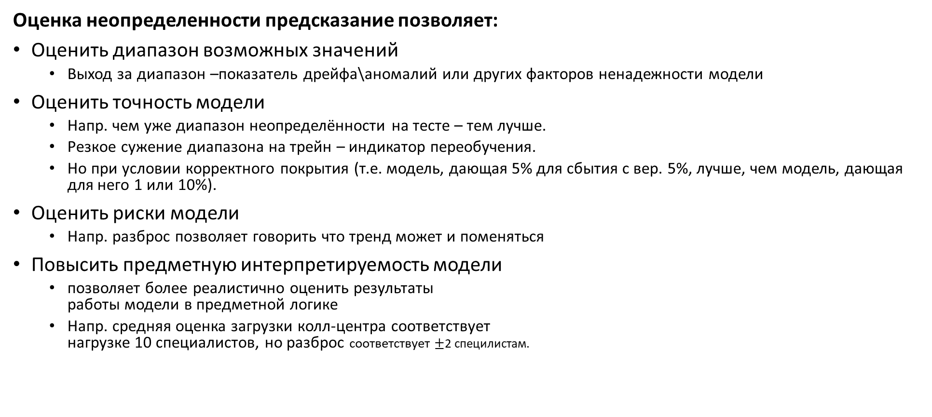
Особенности оценки неопределенности
Оценка неопределенности предсказание позволяет:
Оценить диапазон возможных значений
Выход за диапазон –показатель дрейфа\аномалий или других факторов ненадежности модели
Оценить точность модели
Напр. чем уже диапазон неопределённости на тесте – тем лучше.
Резкое сужение диапазона на трейн – индикатор переобучения.
Но при условии корректного покрытия (т.е. модель, дающая 5% для сбытия с вер. 5%, лучше, чем модель, дающая для него 1 или 10%).
Оценить риски модели
Напр. разброс позволяет говорить что тренд может и поменяться
Повысить предметную интерпретируемость модели
позволяет более реалистично оценить результаты работы модели в предметной логике
Напр. средняя оценка загрузки колл-центра соответствует нагрузке 10 специалистов, но разброс соответствует $±$2 специлистам.
Неучтенная информация?
https://nixtlaverse.nixtla.io/mlforecast/docs/tutorials/prediction_intervals_in_forecasting_models.html
https://readmedium.com/conformal-predictions-in-time-series-forecasting-32d3243d7479

Slide 15
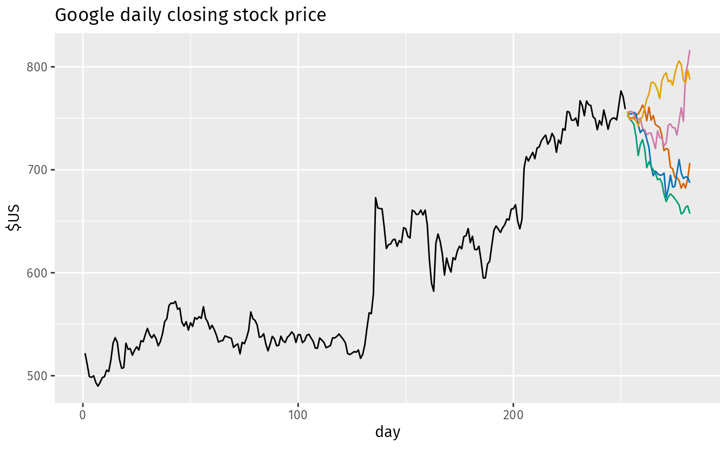
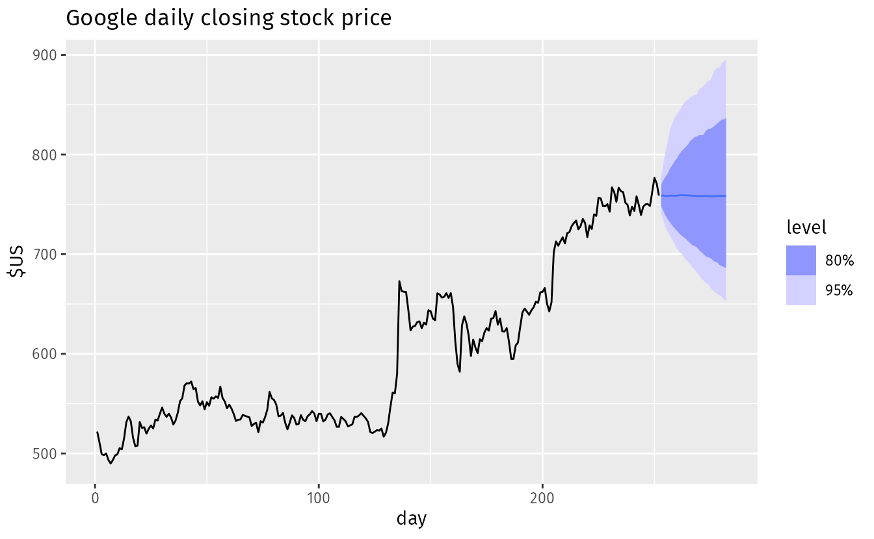
Необходимость вероятностных оценок
Иногда предположение о нормальности остатков неверно. В таких случаях можно использовать методы
бутстрепа — имитационный метод, основанный на повторной выборке из исторических остатков
Комфорное преорбазование – калибровка доверительных интервалов на отдельных от тренировочной подвыборках.
Основные идеи
Используем модель, чтобы получить остатки et​=yt​−y^​t​ .
Затем случайным образом выбираем эти остатки и добавляем их к прогнозам, чтобы смоделировать возможные будущие значения.
Повторяем этот процесс множество раз, чтобы получить распределение возможных будущих значений.
На основе этого распределения строим доверительные интервалы (например, 80%, 95%).
Преимущества методов
Не требует предположений о нормальности остатков.
Работает даже при сложных структурах данных.
Может учитывать несимметричность распределения.
Notes:
🔍 Что такое Conformal Prediction?
Conformal Prediction (Конформное прогнозирование) — это метод непараметрической оценки неопределенности , который позволяет строить калиброванные доверительные интервалы для прогнозов, полученных с помощью любой модели машинного обучения.
Особенность этого подхода в том, что он:
Не предполагает нормальности распределения ошибок .
Не требует повторного обучения модели .
Работает с любыми моделями (линейными, деревьями решений, нейросетями и т.д.).
Гарантирует калибровку : например, 95% интервал действительно покроет 95% реальных значений при условии, что данные независимы и одинаково распределены (i.i.d.).
💡 Основная идея
Конформное прогнозирование использует перекрестную проверку или разделение на обучающую и калибровочную выборки , чтобы определить, насколько "конформны" новые наблюдения по сравнению с уже известными.
Шаги работы:
Обучите модель на обучающей выборке.
Используйте отдельную часть данных (калибровочную) для вычисления неконформности (nonconformity scores) — меры того, насколько новое значение отличается от предсказанного.
На основе этих неконформностей постройте доверительный интервал , который будет содержать будущее значение с заданной вероятностью (например, 90%, 95%).
📊 Пример: регрессия
Предположим, у нас есть временной ряд y1​,y2​,...,yT​ . Мы хотим построить прогноз на h шагов вперед с 95% доверительным интервалом.
Этапы конформного прогнозирования:
1. Разделение данных
Обучающая выборка : y1​,...,yT−k​
Калибровочная выборка : yT−k+1​,...,yT​
2. Обучение модели
Обучаем любую модель (например, XGBoost, LightGBM, ARIMA и др.) на обучающей выборке.
3. Вычисление неконформности
Для каждого элемента из калибровочной выборки вычисляем ошибку прогноза (например, абсолютную):
errori​=∣yi​−y^​i​∣
Это и есть score неконформности .
4. Нахождение квантили
Вычисляем qα​ — (1−α) -квантиль всех значений errori​ , где α — уровень доверия.
Например:

Slide 16
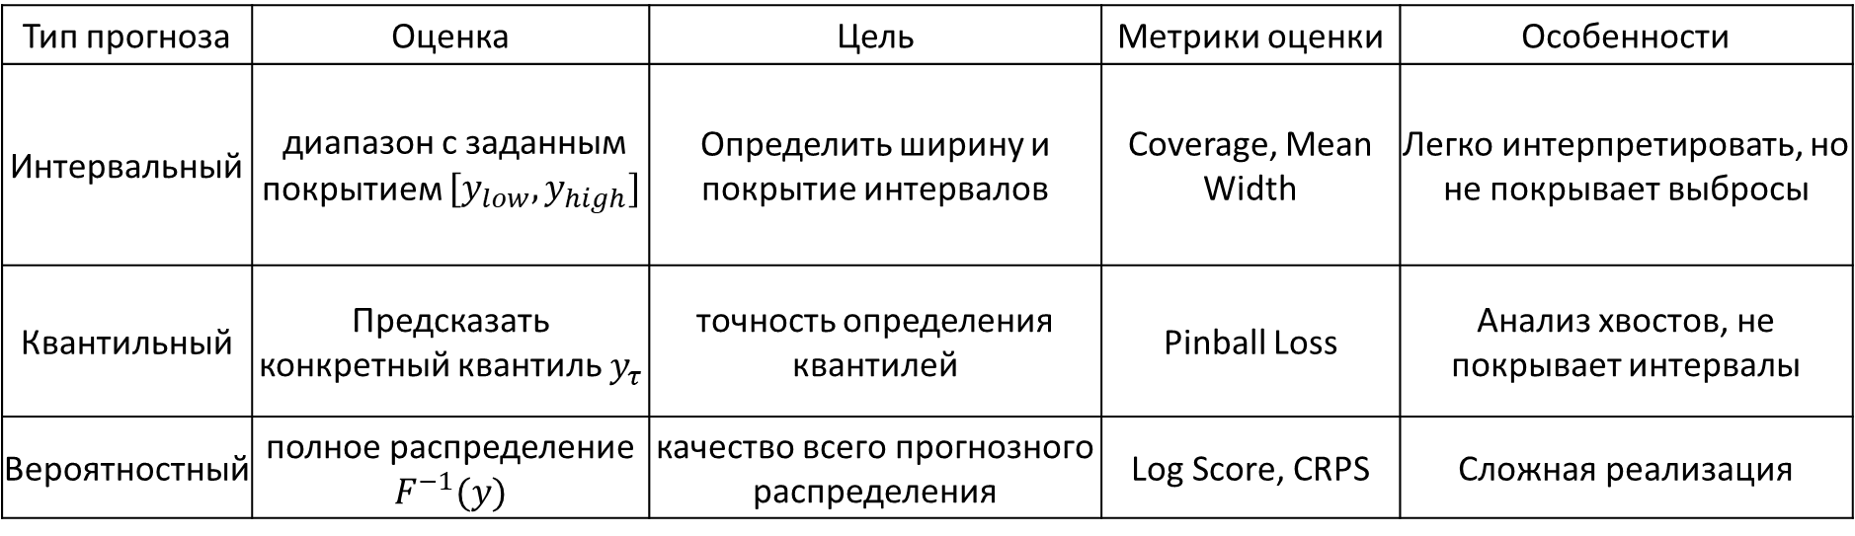
Необходимость вероятностных оценок
После того как мы построили прогнозные интервалы или получили прогнозное распределение, важно количественно оценить их качество
Тип прогноза | Оценка | Цель | Метрики оценки | Особенности
Интервальный | диапазон с заданным покрытием $[y_{low}, y_{high}]$ | Определить ширину и покрытие интервалов | Coverage, Mean Width | Легко интерпретировать, но не покрывает выбросы
Квантильный | Предсказать конкретный квантиль $y_{τ}$ | точность определения квантилей | Pinball Loss | Анализ хвостов, не покрывает интервалы
Вероятностный | полное распределение $F^{−1}(y)$ | качество всего прогнозного распределения | Log Score, CRPS | Сложная реализация
Распределения могут быть представлены как:
Параметрические распределения (например, нормальное с μ и σ ),
Непараметрические (например, выборки из бутстрепа или MCMC),
Дискретные распределения (для категориальных данных).
Notes:
🔍 Что такое Conformal Prediction?
Conformal Prediction (Конформное прогнозирование) — это метод непараметрической оценки неопределенности , который позволяет строить калиброванные доверительные интервалы для прогнозов, полученных с помощью любой модели машинного обучения.
Особенность этого подхода в том, что он:
Не предполагает нормальности распределения ошибок .
Не требует повторного обучения модели .
Работает с любыми моделями (линейными, деревьями решений, нейросетями и т.д.).
Гарантирует калибровку : например, 95% интервал действительно покроет 95% реальных значений при условии, что данные независимы и одинаково распределены (i.i.d.).
💡 Основная идея
Конформное прогнозирование использует перекрестную проверку или разделение на обучающую и калибровочную выборки , чтобы определить, насколько "конформны" новые наблюдения по сравнению с уже известными.
Шаги работы:
Обучите модель на обучающей выборке.
Используйте отдельную часть данных (калибровочную) для вычисления неконформности (nonconformity scores) — меры того, насколько новое значение отличается от предсказанного.
На основе этих неконформностей постройте доверительный интервал , который будет содержать будущее значение с заданной вероятностью (например, 90%, 95%).
📊 Пример: регрессия
Предположим, у нас есть временной ряд y1​,y2​,...,yT​ . Мы хотим построить прогноз на h шагов вперед с 95% доверительным интервалом.
Этапы конформного прогнозирования:
1. Разделение данных
Обучающая выборка : y1​,...,yT−k​
Калибровочная выборка : yT−k+1​,...,yT​
2. Обучение модели
Обучаем любую модель (например, XGBoost, LightGBM, ARIMA и др.) на обучающей выборке.
3. Вычисление неконформности
Для каждого элемента из калибровочной выборки вычисляем ошибку прогноза (например, абсолютную):
errori​=∣yi​−y^​i​∣
Это и есть score неконформности .
4. Нахождение квантили
Вычисляем qα​ — (1−α) -квантиль всех значений errori​ , где α — уровень доверия.
Например:

Slide 17
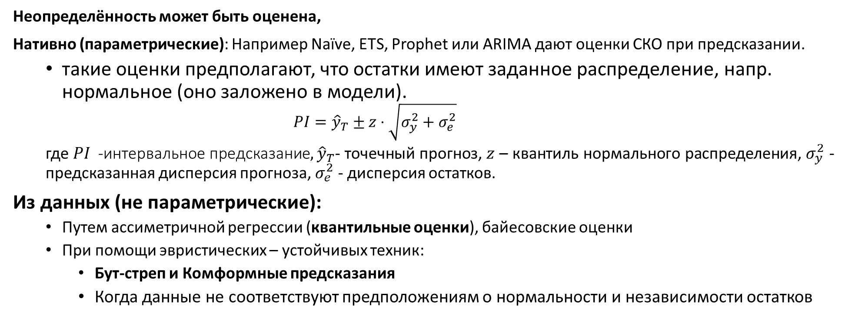
Особенности оценки неопределенности
Неопределённость может быть оценена,
Нативно (параметрические): Например Naïve, ETS, Prophet или ARIMA дают оценки СКО при предсказании.
такие оценки предполагают, что остатки имеют заданное распределение, напр. нормальное (оно заложено в модели).
$$PI={\hat{y}}_{T}±z⋅\sqrt{σ_{y}^{2}+σ_{e}^{2}}$$
где $PI$-интервальное предсказание$, {\hat{y}}_{T}$- точечный прогноз, $z$ – квантиль нормального распределения, $σ_{y}^{2}$ - предсказанная дисперсия прогноза, $σ_{e}^{2}$ - дисперсия остатков.
Из данных (не параметрические):
Путем ассиметричной регрессии (квантильные оценки), байесовские оценки
При помощи эвристических – устойчивых техник:
Бут-стреп и Комформные предсказания
Когда данные не соответствуют предположениям о нормальности и независимости остатков
Часто все оценки интервалов на валидации занижены.
Например, номинальные интервалы в 95% могут обеспечить охват только от 71% до 87%.
В валидационной выборке не учитывают все источники неопределенности.
Правильно оценивать интервалы в мониторинге или на тесте https://robjhyndman.com/hyndsight/narrow-pi/
https://ekimetrics.github.io/blog/Uncertainty_TS/
https://timeweb.cloud/tutorials/python/prognozirovanie-vremennyh-ryadov-python-3
https://skforecast.org/0.16.0/user_guides/probabilistic-forecasting-overview

Slide 18
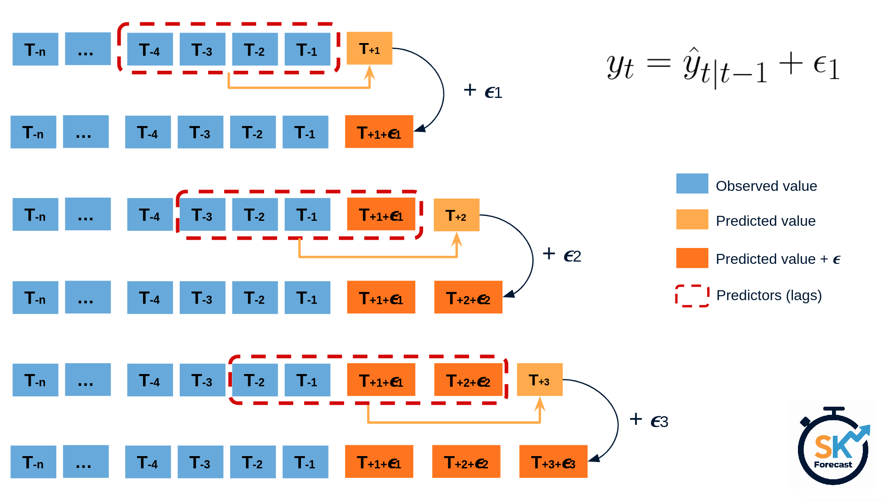
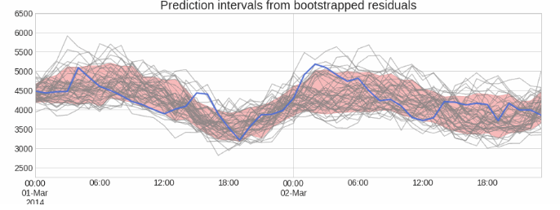
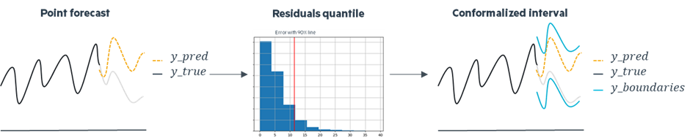
Особенности оценки неопределенности
Бутстреп —неопределенность прогноза оценивается путем многократной генерации прогнозов с использованием случайных выборок остатков
Комформное предсказание ВР – Оценка неопределенности единожды на калибровочной (валидационной) подбвыборке
https://ekimetrics.github.io/blog/Uncertainty_TS/
https://skforecast.org/0.16.0/user_guides/probabilistic-forecasting-overview

Slide 19
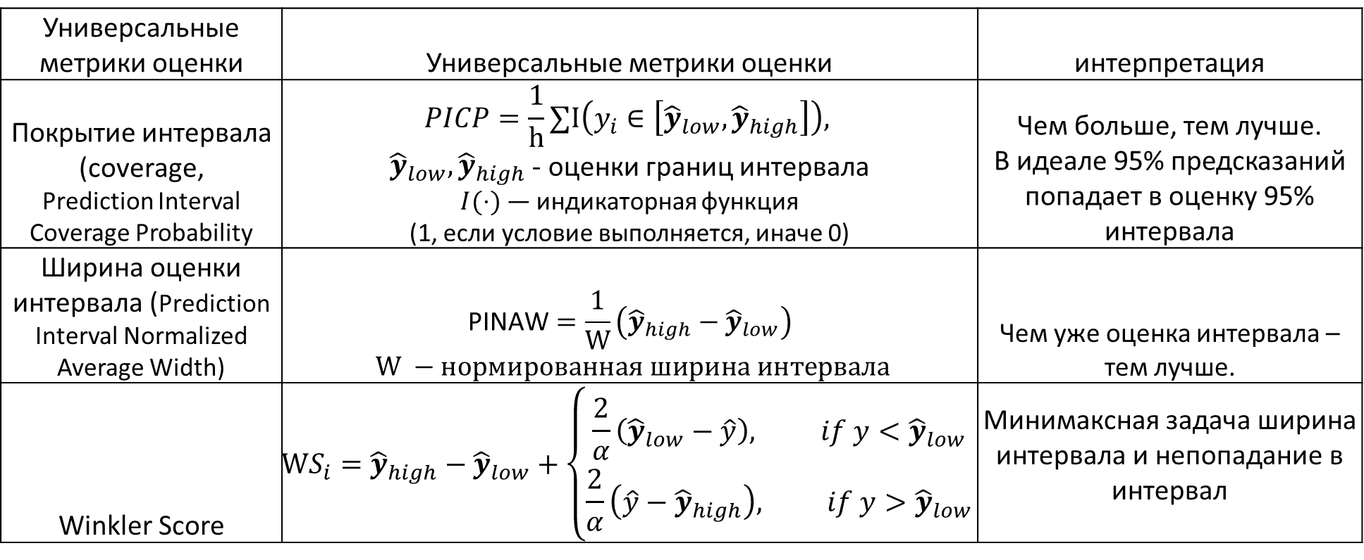
Метрики оценки неопределенности
Надёжность прогноза — насколько хорошо интервалы покрывают реальные значения
Универсальные метрики оценки | Универсальные метрики оценки | интерпретация
Покрытие интервала (coverage, Prediction Interval Coverage Probability | $$PICP=\frac{1}{h}∑I\left(y_{i}∈\left[{\hat{y}}_{low},{\hat{y}}_{high}\right]\right),$$ ${\hat{y}}_{low},{\hat{y}}_{high}$ - оценки границ интервала $I(⋅)$ — индикаторная функция (1, если условие выполняется, иначе 0) | Чем больше, тем лучше. В идеале 95% предсказаний попадает в оценку 95% интервала
Ширина оценки интервала (Prediction Interval Normalized Average Width) | $$\text{PINAW}=\frac{1}{W}\left({\hat{y}}_{high}−{\hat{y}}_{low}\right)$$ $W −нормированная ширина интервала$ | Чем уже оценка интервала – тем лучше.
Winkler Score | $$WS_{i}={\hat{y}}_{high}−{\hat{y}}_{low}+\left\{\begin{aligned}\frac{2}{α}\left({\hat{y}}_{low}−\hat{y}\right), if y<{\hat{y}}_{low} \\ \frac{2}{α}\left(\hat{y}−{\hat{y}}_{high}\right), if y>{\hat{y}}_{low}\end{aligned}\right.$$ | Минимаксная задача ширина интервала и непопадание в интервал
https://mapie.readthedocs.io/en/latest/theoretical_description_metrics.html

Slide 20
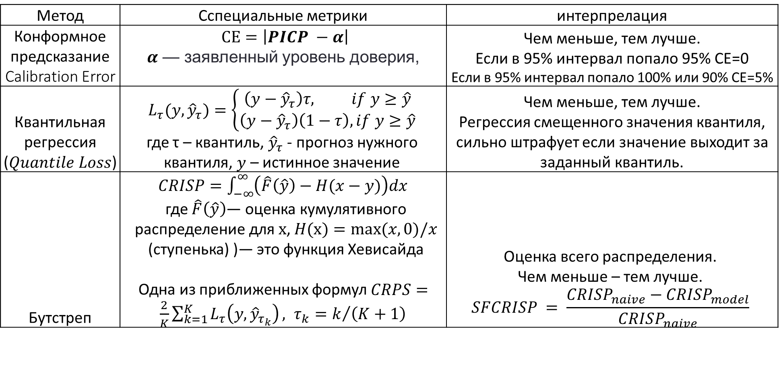
Метрики оценки неопределенности
Надёжность прогноза — насколько хорошо интервалы покрывают реальные значения
Метод | Cспециальные метрики | интерпрелация
Конформное предсказание Calibration Error | $CE=\left|PICP −α\right|$ $α$ — заявленный уровень доверия, | Чем меньше, тем лучше. Если в 95% интервал попало 95% CE=0 Если в 95% интервал попало 100% или 90% CE=5%
Квантильная регрессия ($Quantile Loss$) | $$L_{τ}(y,{\hat{y}}_{τ})=\left\{\begin{aligned}\left(y−{\hat{y}}_{τ}\right)τ, if y≥\hat{y} \\ \left(y−{\hat{y}}_{τ}\right)\left(1−τ\right), if y≥\hat{y}\end{aligned}\right.$$ где τ – квантиль, ${\hat{y}}_{τ}$ - прогноз нужного квантиля, $y$ – истинное значение | Чем меньше, тем лучше. Регрессия смещенного значения квантиля, сильно штрафует если значение выходит за заданный квантиль.
Бутстреп | $CRISP=\int_{−∞}^{∞}{\left(\hat{F}\left(\hat{y}\right)−H(x−y)\right)dx}$ где $\hat{F}\left(\hat{y}\right)$— оценка кумулятивного распределение для $х$,$H(х)=max⁡(x,0)/x$ (ступенька) )— это функция Хевисайда Одна из приближенных формул $CRPS=\frac{2}{K}\sum_{k=1}^{K}{L_{τ}\left(y,{\hat{y}}_{τ_{k}}\right)}, τ_{k}=k/{\left(K+1\right)}$ | Оценка всего распределения. Чем меньше – тем лучше. $$SFCRISP = \frac{CRISP_{naive}−CRISP_{model}}{CRISP_{naive}}$$

Slide 21
Методы оценки неопределенности
Метод | Плюсы | Минусы
Конформное предсказание | Гарантированное покрытие (надежность), Калибрует другие методы оценки Не требует предположений о распределении, скорость оценки | Требует калибровочную выборку, может давать широкие интервалы Работает если тест и калиб обменны
Бутстреп | Не требует предположений о распределении, Работа на небольших выборках | Высокие вычислительные затраты, нет гарантии покрытия, Низка интерпретируемость
Квантильная регрессия | Прогнозирование только нужных квантилей Не требует предположений о распределении, | Нет гарантий покрытия Зависит от метрики Только экстремальные события
Аналитический метод | Быстрый, Интерпретируемый, бенчмарк оценки неопределённости | Работает только для некоторых моделей Требует нормального распределения
https://nixtlaverse.nixtla.io/mlforecast/docs/tutorials/prediction_intervals_in_forecasting_models.html#prediction-intervals-from-bootstrapped-residuals

Slide 22
Мониторинг
Дрейф данных (P(x))– изменение в распределение значений ВР на тесте
из за ограниченности выборки не все паттерны учтены в трейне
Напр., на выборке в 3 года не учтены факторы високосного года.
Нужно учесть в трейне и дообуёчить модель
Дрейф концепции (P(y)) – Появление истинно новых паттернов в тесте
Напр., объявлена 4 дневная рабочая неделя. – Нужно учесть пересмотреть модель
Ковариационный дрейф (P(y|x)) – поведение объясняющих переменных поменялось.
напр. продажи мороженного основывались на том, что в трейне были солнечные дни.
погода стала чаще пасмурной –продаже падают.
Дрейф можно охарактеризовать как out-of-distribution forecasting (OOD).
Часто OOD – новизна в данных (новое распределение – результат).
Стресс-тесты моделей (искусственные испытания моделей)
Использование более устойчивых моделей (ансамбли, бустинг моделей)
Мониторинг входных данных и результатов предсказания (сат.тесты)
Обучение новых моделей по расписанию (мл опс)

Slide 23
Вопросы для самоконтроля
Объясните термин надежность предсказаний. Какие методы оценки надежности можно предложить. Приведите примеры задач для названных методов.
Приведите примеры ВР, соответствующие рискам надежности ВР. Какие при этом будут особенности остатков модели. Как можно выявить проблемы на метриках и как это скажется на бизнес-метриках.
Проанализируйте ситуацию когда для одного ВР есть несколько допустимых методов предсказаний. Какие методы какую надежность дадут? Обоснуйте ответ.
Предложите пайплайн мониторинга работы метода предсказаний ВР. Как при этом будет надежность провялятся, какие будут риски для бизнес-метрик.

Slide 24
Мониторинг OOD
Мониторинг основывается на сравнении распределений и отдельных характеристик обучающей и рабочей выборок.
Напр. тест Калмогорова-Смирнова или Kullback–Leibler divergence
Мониторинг средних значений остатков предсказаний
Мониторинг суммарной накопленной ошибки предсказаний

Slide 25
Особенности оценки неопределенности
Бутстреп
Преимущества:
Не требует предположений о распределении
Применим к любым моделям
Хорошо работает с нестационарными и шумными данными
Хоршо работает на коротких ВР
Недостатки:
Высокие вычислительные затраты
Может давать неточные результаты при малом количестве остатков
Конформное предсказание (Conformal Prediction)
Преимущества:
Гарантированное покрытие (например, 95% интервал действительно покроет 95% реальных значений)
Не требует предположений о распределении
Одноразовое оценивание
могут калибровать интервалы прогнозирования, сгенерированные с помощью других методов,
Недостатки:
Требуется калибровочная выборка
Интервалы могут быть слишком широкими , если ошибка модели высока
https://mapie.readthedocs.io/en/stable/theoretical_description_regression.html#the-split-method
https://skforecast.org/0.16.0/user_guides/probabilistic-forecasting-overview

Slide 26
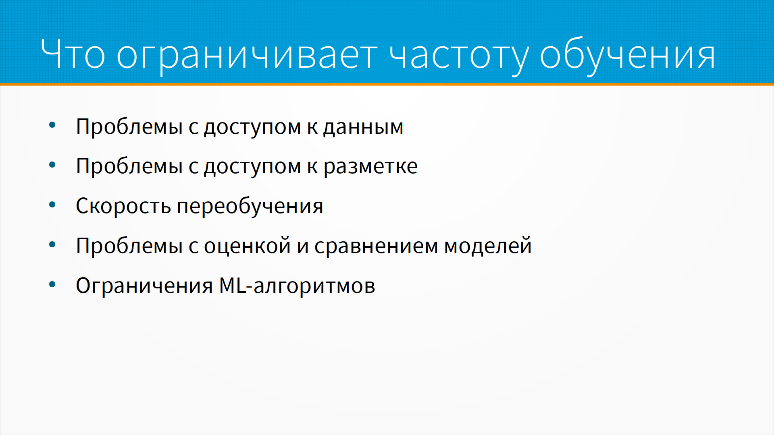
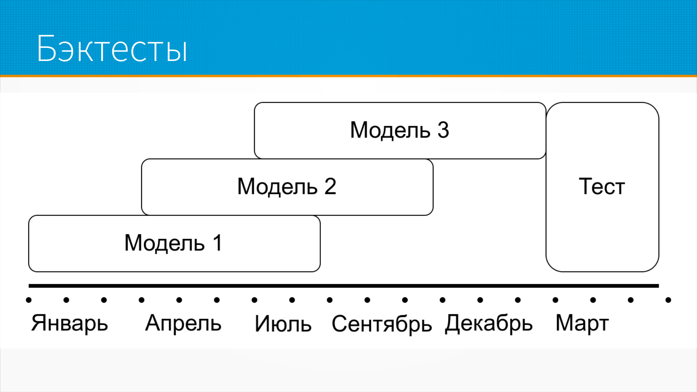
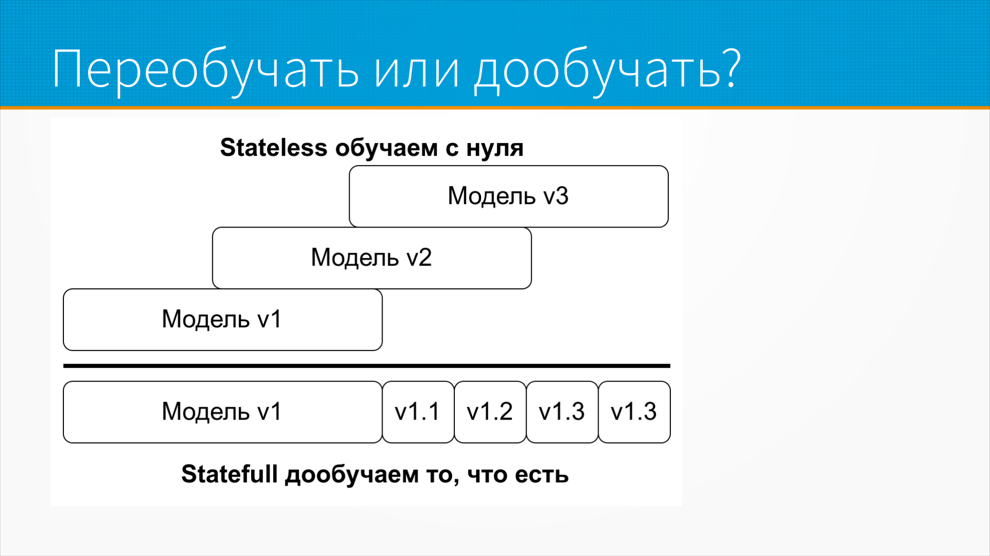

Slide 27
Importance of Confidence Interval Prediction in Time Series:
Uncertainty Estimation: The confidence interval provides a measure of the uncertainty associated with time series predictions. It enables variability and the range of possible future values to be quantified, which is essential for making informed decisions.
Precision evaluation: By having a confidence interval, the precision of the predictions can be evaluated. If the interval is narrow, it indicates that the forecast is more accurate and reliable. On the other hand, if the interval is wide, it indicates greater uncertainty and less precision in the predictions.
Risk management: The confidence interval helps in risk management by providing information about possible future scenarios. It allows identifying the ranges in which the real values could be located and making decisions based on those possible scenarios.
Effective communication: The confidence interval is a useful tool for communicating predictions clearly and accurately. It allows the variability and uncertainty associated with the predictions to be conveyed to the stakeholders, avoiding a wrong or overly optimistic interpretation of the results.
Therefore, confidence interval prediction in time series is essential to understand and manage uncertainty, assess the accuracy of predictions, and make informed decisions based on possible future scenarios.
https://nixtlaverse.nixtla.io/mlforecast/docs/tutorials/prediction_intervals_in_forecasting_models.html#importance-of-confidence-interval-prediction-in-time-series

Slide 28
В случае временного ряда кросс валидация может быть выполнена в скользящем окне по данным rolling backtest evaluation.
Приемущественно метода бектеста скользящим окном следующие:
позволяет быть уверенным, что прогнозы точны и последовательны в течение длительного периода времени.
может помочь найти и исправить "плавоющие" ошибки в модели данных. То есть редкие, но достаточно регулярные ошибки (неучтенную информоацию), которые можно участь в модели.
может помочь выявить недостающие внешние факторы в данных, которые помогут модели делать более точные прогнозы.
Напомним, что в прогнозировании временных рядов под бэктестингом понимается процесс проверки модели прогноза на исторических данных. Этот метод предполагает пошаговое движение назад во времени, чтобы оценить, насколько хорошо показала бы себя модель, если бы она использовалась для прогнозирования в этот период времени.
С технической точки зрения идея тут заключается следующем. Задается некторая ширина окна временного ряда. Заданное окно скользит по временному ряду с начального положения, например, таким образом, что все данные перед ним являются тренировочными, а после тестовыми. Могут быть и другие стратегии, например, что только лишь выборка заданного размера перед окном является тренировочной. Такие стратегии называются ExpandingWindowSplitter и SlidingWindowSplitter соответственно.
Для использования данных стратегий рекомендуем задавать оконо списком чисел вместо дат. Попробуем для начала визуализировать ExpandingWindowSplitter
Отметим что по своей идеалогии данная процедура аналогична тому, что модель бы тестировалась на поступающих данных в соответствующих рабочих режмах. При этом целью такого тестирования бы была оценка работоспособности модели. Другими словами тестирование гипотезы о необходимости сменить модель (например переобучить). Такая процедура называется walk-forward validation.

